Slide 1
物価高と円安下の家計支出態度に関する実態調査
KITAI株式会社
2025年10月27日

Slide 2
調査概要
調査背景・目的
調査方法
物価高や円安の影響を受けた家計の支出態度の変化を把握し、節約行動や潜在需要、価値観変化を明らかにすることで、消費者理解と戦略立案に活用します。
調査手法:
Webアンケート調査
調査期間:
2024年11月13日〜14日
調査目的
有効回答数:
5,000名
•
物価高や円安による家計支出態度の変化把握
回答者構成（割付）
•
節約強化分野と具体的工夫の消費行動分析
年代＼性別
男性
女性
計
•
景気回復時の支出意向分野と潜在需要測定
20-29才
404
389
793
•
価値観変化と節約行動の関連性分析
30-39才
464
451
915
分析テーマ
40-49才
600
590
1,190
1. 家計の支出変化
50-59才
540
542
1,082
物価高や円安の影響を受けた家計の支出態度の変化とその具体的な節約行動を明らかにする。
60-69才
498
522
1,020
計
2,506
2,494
5,000
2. 将来の支出意向
景気や物価回復時にお金をかけたい分野を把握し、潜在需要を測定する。
3. 価値観の変化とその影響
家計の節約行動に影響を与える価値観の変化を捉え、関連性を確認する。
4. 国際情勢の影響
米大統領選に対する所感を収集し、生活者の期待や不安を把握する。

Slide 3
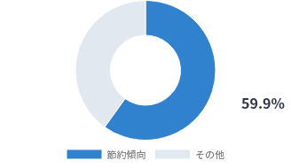
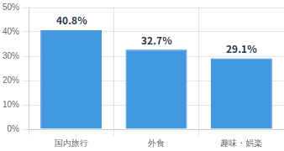
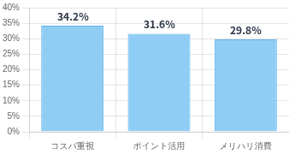
エグゼクティブサマリー
エグゼクティブサマリー
家計の支出変化
節約傾向の割合
景気回復時の支出意向 TOP3
全体の59.9%が節約傾向、29.7%が「特に変わらない」と回答。外食41.9%、衣類39.1%、食料品37.6%での節約意識が顕著。
将来の支出意向
景気回復時の支出意向は、国内旅行40.8%、外食32.7%、趣味・娯楽29.1%の順。衣類・ファッションも22.8%と高い関心。
価値観の変化とその影響
コストパフォーマンス重視34.2%、ポイント活用31.6%、メリハリ消費29.8%と、コスト意識が強まる傾向。
価値観の変化 TOP3
国際情勢の影響
トランプ前大統領の当選に対し、期待と不安の両面16.9%、外交関係の不安13.4%が上位テーマに。

Slide 4
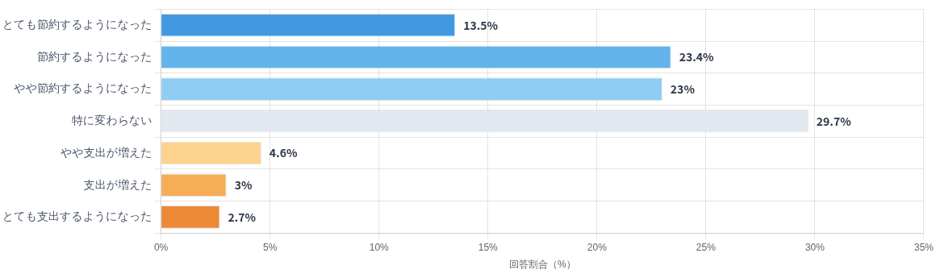
家計の支出変化 - 定量分析
テーマ1: 家計の支出変化
設問: この1年程の間で、あなたの消費に変化はありましたか。
主要発見
•
特に変わらないが29.7%（一定の消費維持）
•
支出増加は7.3%のみ、節約志向が優勢

Slide 5
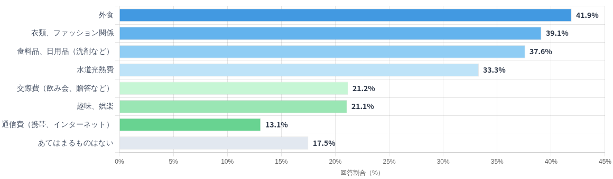
節約意識が強い分野 - 定量分析
テーマ1: 家計の支出変化
設問: 節約意識が強い分野を、強い順に上位3つまでお選びください。
主要発見
•
外食(41.9%)、衣類(39.1%)、食料品(37.6%)の順に節約意識が高い傾向。
•
生活必需品関連で複数分野にわたる節約意識が示唆される。

Slide 6
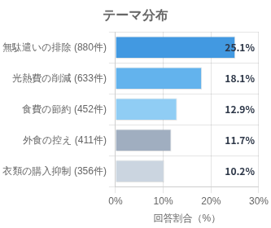
具体的な節約のしかた - 定性分析
テーマ1: 家計の支出変化
設問: 節約意識が強い分野について、具体的な節約のしかたや工夫をお教えください。
主要テーマ別 代表的回答
1無駄遣いの排除 (25.1%)
4外食の控え (11.7%)
「美容院の利用をやめて、カットモデルなど無料で施術してもらえるところを探す。または自分でカットする。」
「外食は特別な時として基本家で作ることを心がけている」
ID:3717589、40代女性
ID:3265401、40代女性
「家内はヘアサロンでの白髪染めをやめて市販品を買って自分でする様になりました。また飲み会も参加を少し減らす様にもなりました。」
「外食を控え、代わりに持ち帰りにする。持ち帰りも例えば弁当ならホカ弁は高いのでスーパーの弁当にする。」
ID:5100328、60代男性
ID:3961204、60代女性
2光熱費の削減 (18.1%)
5衣類の購入抑制 (10.2%)
「できるだけ光熱費を浮かすため、お風呂をシャワーにしたり、食器など洗うのもまとめ洗いにしている。また、毛布などを使いできるだけエアコンを使うのを抑えている。」
「洋服はシーズン毎に購入していたが、外出の機会も減ったので必要な時に必要なものしか買わなくなった。今ある服をもっと減らしていきたいと考えている。」
ID:3567453、40代女性
ID:527390、60代女性
「エアコンの設定温度の調節やオフ。できるだけ安い食料品や日用品を遠くまで買いにいく。買いだめする。」
「衣類はまず買いません。何年も着ています。たまにリサイクルやフリマで手に入れてます。」
ID:3539002、50代男性
ID:1724939、50代女性
総回答数: 4,356件
3食費の節約 (12.9%)
「食料品は値引きシールが張られたものを購入する。まとめ買いをする。衝動買いをしない。光熱費は冷暖房の温度を最低限の温度にする。」
ID:3630080、50代男性
「食料品は、なるべく安いお店で買う。パンやおにぎり、お弁当、日ごろ使う野菜類、調味料などなど底値を大体どのお店でどれが安いかを記憶しておき、安い所で買う。」
ID:2298847、40代男性

Slide 7
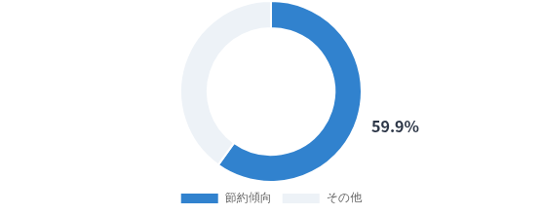
洞察と推奨事項
テーマ1: 家計の支出変化
統合解釈
示唆・アクション
最近の調査データに基づくと、家計の支出変化は物価高や円安の影響を強く受けており、全体の59.9%が節約傾向を示しています。特に外食や衣類、食料品といった分野での節約意識が顕著であり、外食に関しては41.9%が支出見直しを行っています。
外食: 節約ニーズへの対応
•
小容量メニューの提供、セット値引きの強化、テイクアウトオプションの充実など、節約志向に対応した展開が必要。
この傾向は、無駄遣いの排除(25.1%)や光熱費の削減といった具体的な行動にも表れており、家計の支出見直しが広がっています。特に物価の安定や円高が進む場合、消費者の支出態度がどのように変化するかが今後の市場動向を左右する重要な指標となるでしょう。
•
小売: 価値訴求の工夫
PB商品拡充、大容量パック提供、値上げ抑制訴求とポイント還元連動で、コストパフォーマンスを可視化。
•
アパレル: 長期視点の提案
多用途・長寿命を訴求したベーシックアイテム強化、アウトレット/リユースサービスの併用提案。

Slide 8
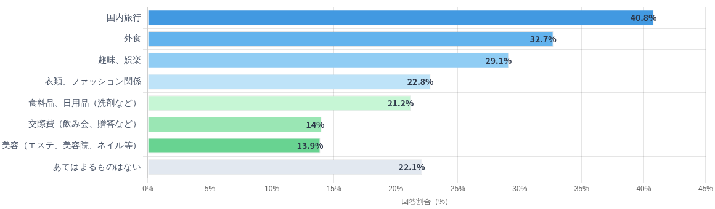
景気回復時の支出意向 - 定量分析
テーマ2: 将来の支出意向
設問: 景気が回復したら（物価が以前レベルに戻ったら）今よりお金をかけたいと思う分野をすべてお教えください。
主要発見
•
国内旅行（40.8%）が最も高く、外食（32.7%）、趣味（29.1%）が続く
•
衣類（22.8%）や食料品（21.2%）も上位に位置し、多様な分野への意向あり

Slide 9
洞察と推奨事項
テーマ2: 将来の支出意向
統合解釈
示唆・アクション
•
回復局面での優先は「国内旅行（40.8%）」、次点「外食（32.7%）」「趣味・娯楽（29.1%）」。
•
旅行: 近場×短期の高CPプラン、平日割、地域クーポン連動。
•
外食: 回復需要に向けた限定メニュー/フェア、予約導線強化。
•
生活関連への投資意向も一定（食料品・日用品21.2%、衣類22.8%）。
•
小売/娯楽: セット割・サブスク試用やポイント倍デー。
•
調査結果から、将来の支出意向において最も注目される分野は国内旅行であり、全体の40.8%がこの分野にお金をかけたいと回答しています。
国内旅行
外食
40.8%
32.7%

Slide 10
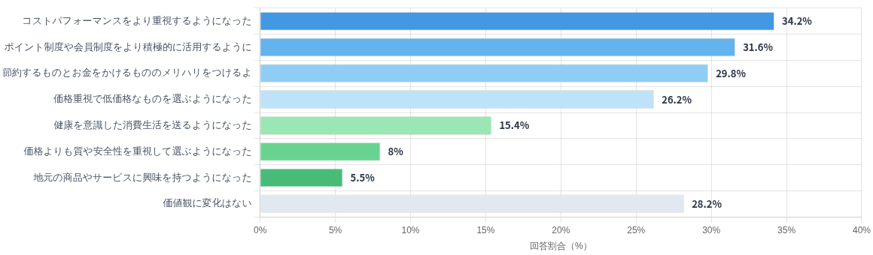
価値観の変化 - 定量分析
テーマ3: 価値観の変化とその影響
設問: この1年程の間で、あなたの価値観に変化はありましたか。あてはまるものを全てお選びください。
主要発見
•
コスト重視の価値観が強まり、90.2%がこの傾向を示している。
•
健康・環境への配慮は27.8%に留まり、経済性優先の傾向が顕著。

Slide 11
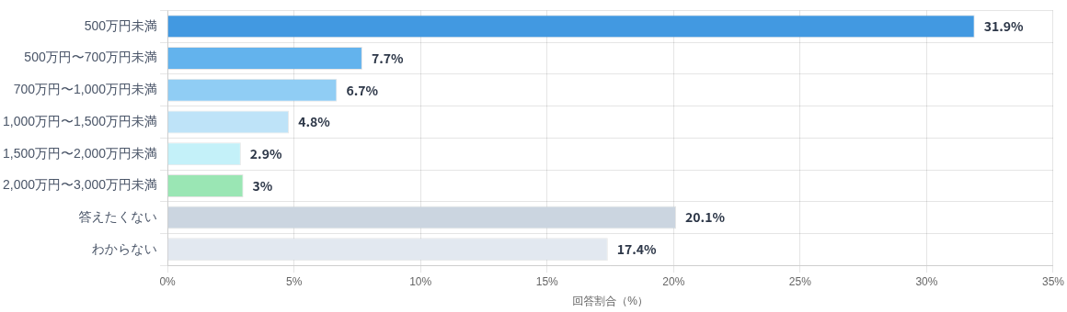
貯蓄状況 - 定量分析
テーマ3: 価値観の変化とその影響
設問: あなたのご家庭のおよその貯蓄額をお教えください。
主要発見
•
高額貯蓄層（2,000万円以上）は8.5%と少数派である。
•
「わからない」回答が17.4%と一定割合を占める。

Slide 12
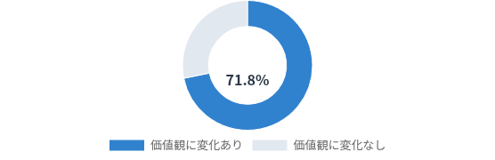
洞察と推奨事項
テーマ3: 価値観の変化とその影響
統合解釈
示唆・アクション
調査結果から、家計の節約行動に影響を与える価値観の変化が明らかになりました。特にコスト重視の価値観が強まり、全体の34.2%がコストパフォーマンスを重視するようになったことが示されています。また、ポイント制度や会員制度の積極活用（31.6%）やメリハリ消費（29.8%）という傾向も強まっており、消費者が賢く選択的に支出する意識が高まっています。
•
価格設計の見直し：エントリー価格帯商品強化、大容量パック、まとめ買い特典などコストパフォーマンス訴求
•
プロモーション戦略：ポイント還元・会員特典の可視化、即時性のある還元施策強化
•
差別化と付加価値：健康・安全性重視層（15.4%）には、コスト以外の価値を明確提示
家庭の貯蓄状況では、500万円未満の層が31.9%と最も多く、経済的余裕の少ない家庭が多いことが浮き彫りになりました。一方で、「価値観に変化はない」という回答も28.2%存在し、約3割の消費者は物価高や円安の影響を受けつつも価値観を変えていないことも注目すべき点です。
•
セグメント戦略：貯蓄額別の消費傾向分析、各層に適した商品・サービス提案
価値観の変化
価値観変化あり
貯蓄500万円未満
71.8%
31.9%

Slide 13
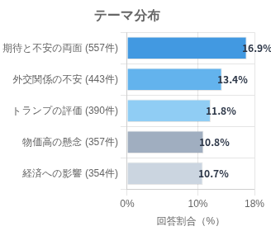
米大統領選 所感 - 定性分析
テーマ4: 国際情勢の影響
設問: 今年のアメリカ大統領選挙でトランプ前大統領の当選が決まりました。この結果を受けてあなたが思うことを、自由にお答えください。
主要テーマ別 代表的回答
1期待と不安の両面 (16.9%)
4物価高の懸念 (10.8%)
「アメリカが、日本が、世界の各国が、どのようになっていくのか不安であり、楽しみでもある。この時代のスーパーヒーローになってもらいたい。」
「関税が高くなるのではと懸念している。それによって輸入品の値段が上がってしまうのではと心配。」
ID:8186024、40代女性
ID:671938、50代男性
「貿易、外交、防衛など全ての面でアメリカ第一を実現された場合、更なる物価の上昇、増税になるのではないかと不安です」
「国家間のトラブルについて大統領が変わることで良い方向に進むことに期待したい。不安のほうが大きいが。」
ID:1132732、60代女性
ID:2380341、50代女性
5経済への影響 (10.7%)
2外交関係の不安 (13.4%)
「日本経済への影響が大きいと思う。外交への不安もある。関税などが高くなり、円安も進んで、輸出への影響が大きくなるのではないかと思う。」
「自国ファーストなので、同盟国としては気が気でない。」
ID:271018、50代男性
「自国中心主義な政策が実施されることで、世界的に良くない影響が広がり、連携・協調が必要とされる局面を進めることが困難になる。」
ID:4260931、50代女性
「日本からの輸出品に関税がかけられるようになると、国内企業に影響が出て日本経済が停滞しそう」
ID:3073024、50代女性
ID:3081364、50代男性
3トランプの評価 (11.8%)
総回答数: 5,000件
「トランプのような自分本位を堂々と発言するような人物を多くの人が支持したことに、民主主義の危機を感じる。」
ID:745760、60代男性
「これで戦争は起こらなくなると思った。トランプ大統領は悪くないと思っている。」
ID:5057382、60代女性

Slide 14
洞察と推奨事項
テーマ4: 国際情勢の影響
統合解釈
示唆とアクション
トランプ前大統領の当選に対する国民の反応は、期待と不安が交錯する複雑な状況を反映しています。定量分析では経済政策や社会問題に対する意見が分かれていることが確認され、特に物価高や関税に関する懸念が示されています。
•
マクロ経済対応：国際情勢の不確実性に備え、価格転嫁と需要喚起のバランスを柔軟に運用。為替変動リスクに対するヘッジ戦略の見直しを検討。
定性分析では、期待と不安の両面が最も多く見られ（16.9%）、特に外交関係に対する不安（13.4%）が顕著です。これは国際情勢の変化に対する敏感な反応であり、トランプ政権下での安定性への懸念を示唆しています。
•
輸入依存領域：関税政策の変更に備え、主要原材料や商品の前倒し調達や代替調達先の確保を検討。米国からの輸入依存度の再評価。
•
消費者コミュニケーション：国際情勢による価格変動について、透明性ある情報提供を行い、消費者の理解と信頼を獲得する。
全体として、国民は変化に期待を寄せつつも、トランプ政権がもたらす可能性のあるリスク、特に貿易や外交面での影響に対して警戒心を持っていることが明らかになりました。この複雑な感情は今後の消費行動にも影響を与える可能性があります。
テーマ分布 上位3項目
期待と不安の両面
16.9%
外交関係の不安
13.4%
トランプの評価
11.8%

